Slide 1
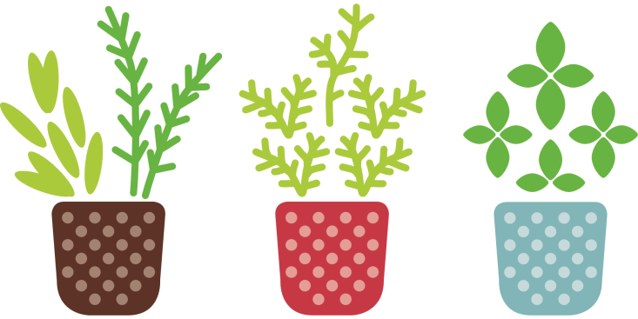
Влияние комнатных растений на здоровье человека
Муниципальное бюджетное общеобразовательное
учреждение лицей № 45 города Кропоткин
муниципального образования Кавказский район
Подготовила:
Гамм Мария, ученица 9 «А» класса
Руководитель проекта:
Валуйская Галина Владимировна
г. Кропоткин
2019

Slide 2


Актуальность и обоснование проблематики проекта
Большую часть времени человек находится в закрытом помещении квартир, кабинетов, где испытывает недостаток кислорода. В воздухе находится огромное количество бактерий, вирусов и других микроорганизмов. Это вызывает различные нарушения в работе внутренних органов людей, а правильно подобранные растения для помещений помогают сохранить, и физическое, и психическое здоровье. Поэтому и возникает необходимость изучения комнатных растений, благоприятно влияющих на здоровье человека. Я считаю эту тему актуальной.
Цель: Изучение влияния комнатных растений на жизнь человека.
Задачи:
1.Изучить влияния комнатных растений на жизнь человека.
2.Изучить видовое разнообразие и составить каталог растений.
3. Разработать рекомендации по озеленению помещений.

Slide 3
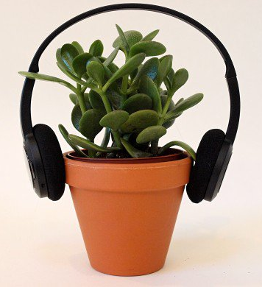
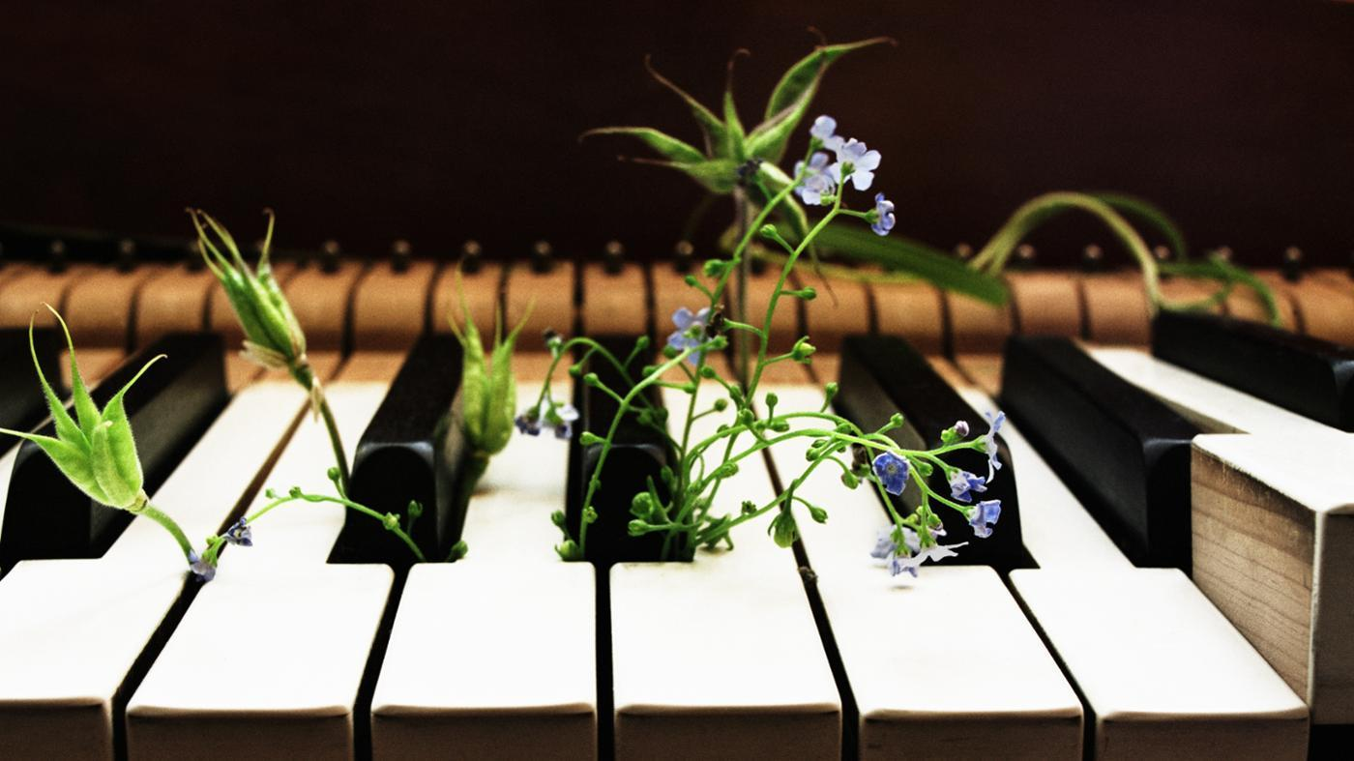
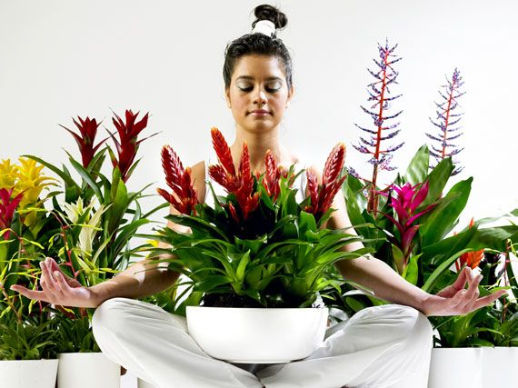
Изучение видового разнообразия комнатных растений
Не смотря на то, что мы привыкли видеть домашние растения как аксессуар своего жилища, его украшение или предмет гордости, они живые. Цветочки в горшочках влияют на здоровье человека, его эмоции, мысли, атмосферу помещения в целом.
Цветы в горшках чутко реагируют на изменения биополя вокруг себя. Живя в доме, они «ловят»:
эмоции, мысли его обитателей и гостей
запахи и общий энергетический фон в помещении;
звуки, в том числе «слышат» музыку;
реагируют на словесное общение с ними.

Slide 4
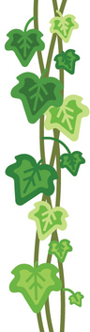
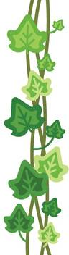
Согласно учению фен-шуй, каждому жилому помещению соответствует определенное растение. Но есть и такие, считающиеся универсальными – подходящими для любой комнаты.
Бегония создает в квартире гостеприимную атмосферу. Стоит завести это растение эмоциональным людям, которые могут расстроиться из-за любой мелочи.
Спатифиллум приносит удачу и счастье в личной жизни.
Толстянка или «денежное дерево» — это растение является символом денежного благополучия, достатка в доме.
Цикламен создает солнечную погоду в доме.
Фиалки приносят в дом гармонию и положительную энергетику.
Перечисленные растения считаются универсальными и их можно ставить в любой комнате.
Для озеленения кухни подойдут устойчивые к перепадам температур, нетребовательны к уходу, не нуждающиеся в постоянном опрыскивании и засухоустойчивые, такие как: хлорофитум , аглаонема, эпипремнум или сциндапсус золотистый, сансевиерия или «тещин язык».
Для детской подойдут: каланхоэ, кипарисовик, гибискус или китайская роза.

Slide 5
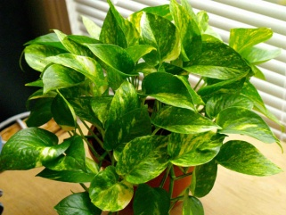
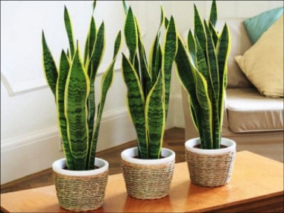
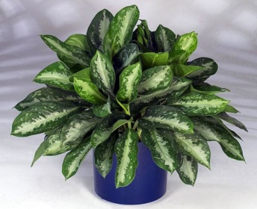
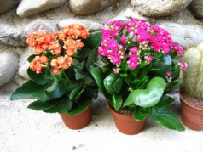
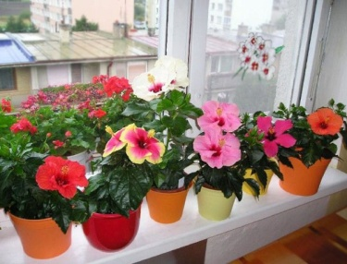

Slide 6
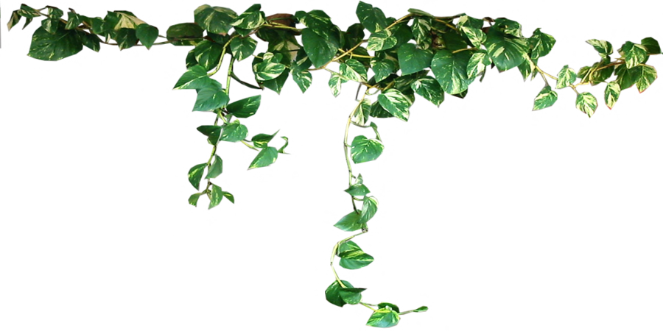
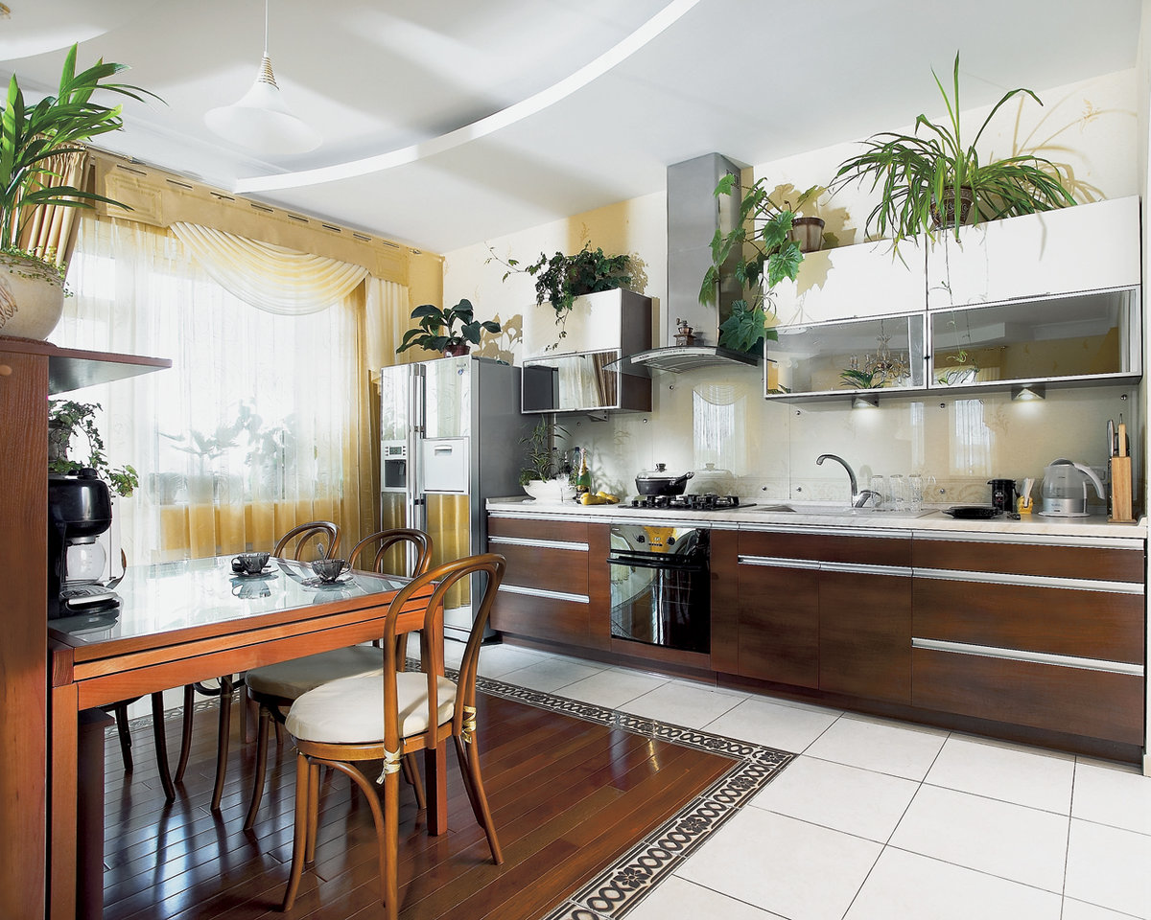
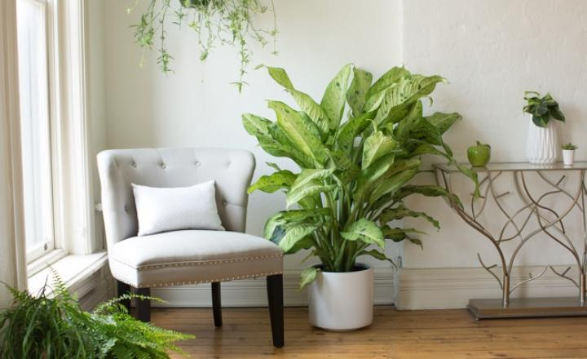
В зависимости от комнаты расположения растения в горшках подбираются по-разному. Например, в гостиной уместны 1-2 представителя диффенбахии пятнистой или калатеи макои.
На кухне — «поглотители»
запахов хлорофитум, плющ,
сансевиерия, алоэ.

Slide 7
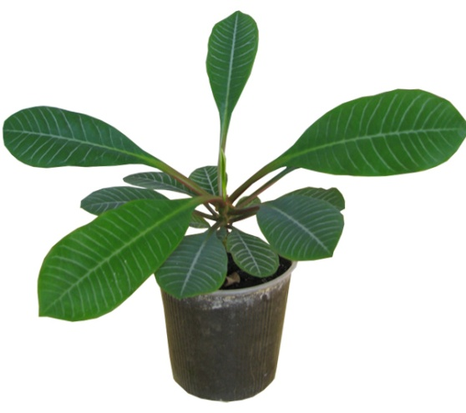
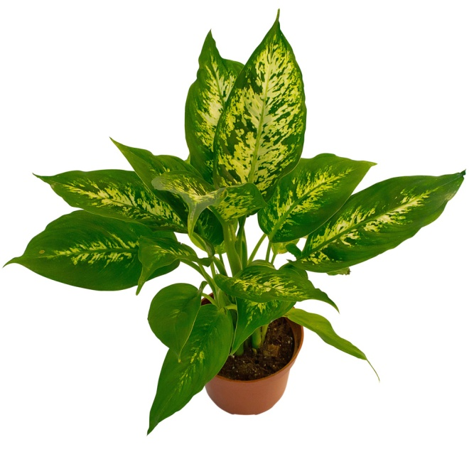
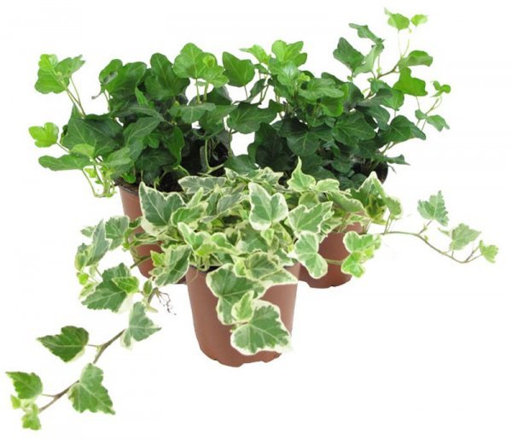
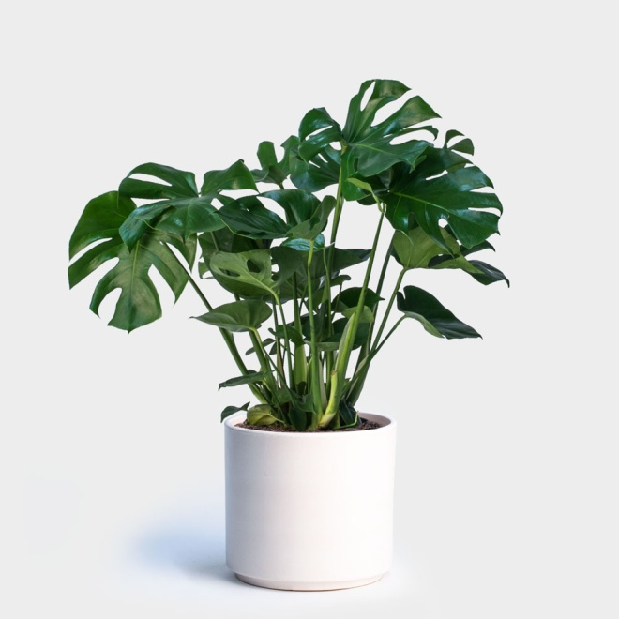
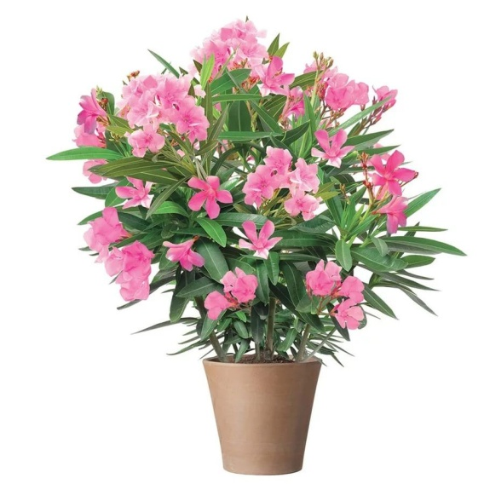
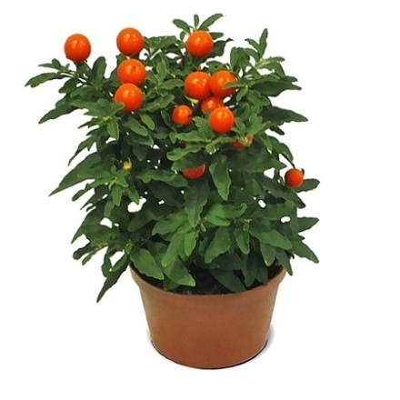
Есть ряд комнатных растений, которые не подходят для дома. Это связано с тем, что они выделяют ядовитые вещества, которые могут быть опасны для животного или человека.
-Диффенбахия;
-Олеандр;
-Молочай;
-Плющ вечнозеленый;
-Монстера;
-Паслен;

Slide 8
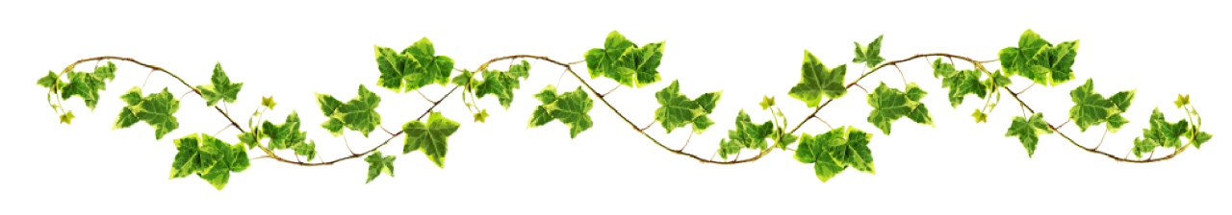
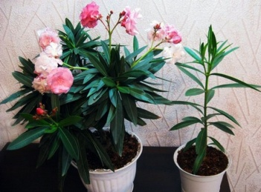
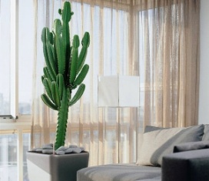
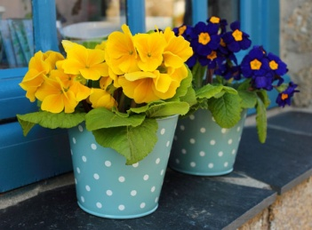
Ядовитый сок вышеперечисленные растения выделяют только в случае, если их ломают, а сок вреден, когда его употребляют внутрь. Т.е., если в доме нет детей или животных, а цветок нравится, можно заводить.

Slide 9
Изучение разнообразия комнатных растений по кабинетам школы.
При посещении несколько кабинетов школы, и беседы с учителями выявлено пять видов самых распространенных комнатных растений:
- Сансевиерия «Щучий хвост»- так в народе называют сансевиерию. Это растение с высокими плотными листьями. Теплый сок из листьев закапывают в уши для устранения боли. Отвар растения применяют против зуда и чесотки. Дым от горящих листьев снимает головную боль.
- Панданус прекрасное декоративное растение, простое в уходе, но не всегда подходящее для выращивания в домашних условиях.
- Хлорофитум называют «зеленой лилией», это самое распространённое комнатное растение. Хлорофитум - растение – эколог. Оно лучше очищает воздух. Это наш настоящий друг и помощник.
- Сингониум благодаря своей элегантности и красоте может вписаться в любой интерьер.
Дихоризандра в народе у этого растения много названий – «золотой ус», «домашний женьшень», «кукурузка», «живой волос». Сок этого растения называют «живая вода».

Slide 10
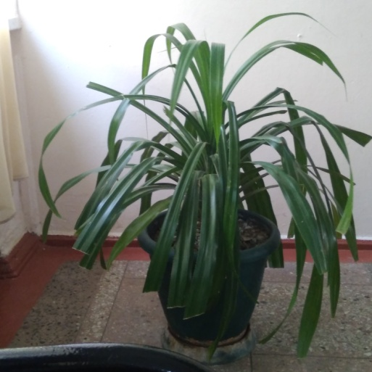
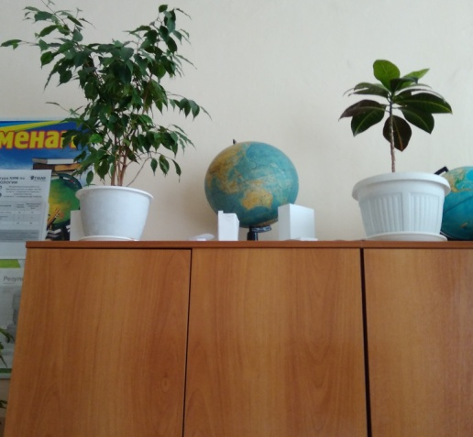
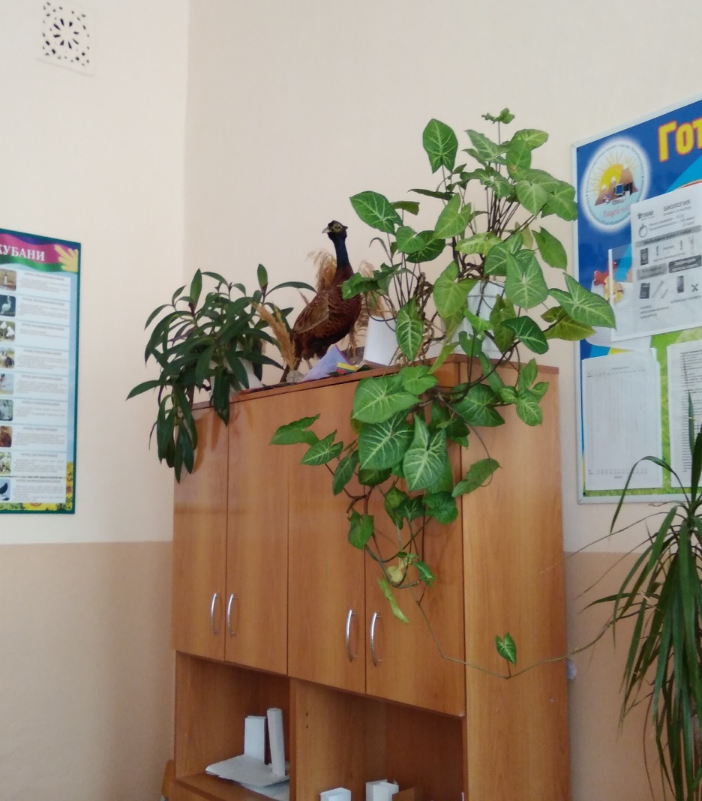
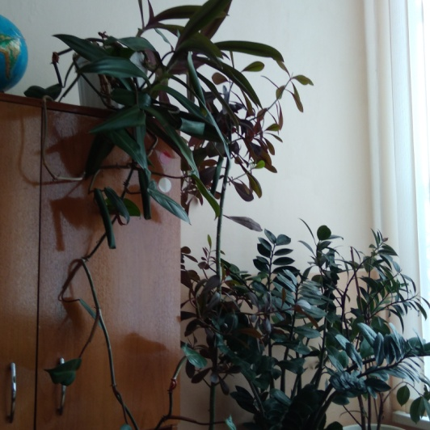
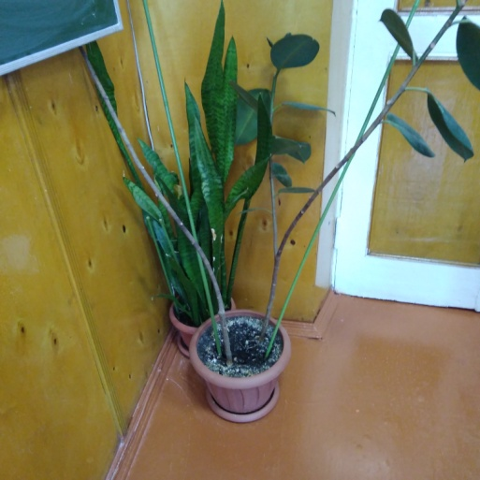
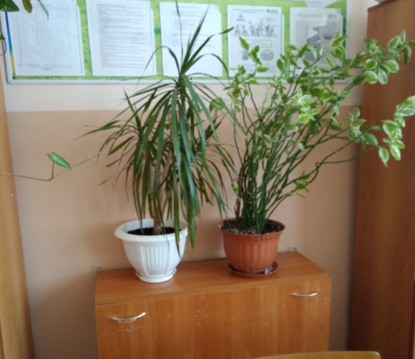
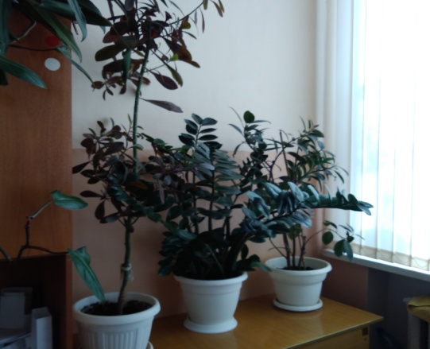

Slide 11
Опрос учащихся школы об отношении к комнатным растениям.
Вопрос | Да % | Нет %
Есть ли у вас дома комнатные растения? | 83 | 27
Влияют ли комнатные растения на настроение людей? | 68 | 32
Влияют ли комнатные растения на качество воздуха в помещении? | 73 | 27
Влияют ли комнатные растения на состояние здоровья людей? | 69 | 31

Slide 12
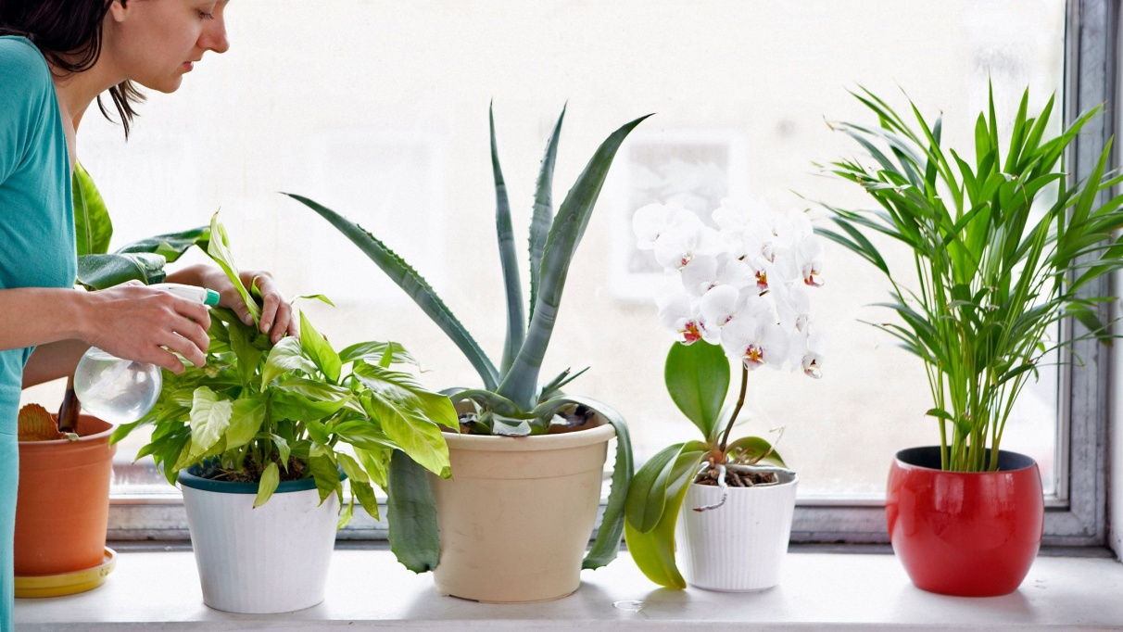
В ходе исследования мы выяснили, что почти во всех домах учеников нашей школы есть комнатные растения. Их пользу респонденты видят в следующем: очищение воздуха в квартире, применении как лекарственное средство, защита от стрессов, красота и уют в помещении.
Разновидностей комнатных растений в нашем мире огромное количество. Каждое из растений обладает различными свойствами, которые будут оказывать то или иное влияние на нашу жизнь, чувствуем мы это или нет.
Из данного анализа можно сделать вывод, что комнатные растения надо разводить, больше читать и узнавать о них, и разводить те растения, которые положительно влияют на здоровье учащихся.

Slide 13
Заключение
Растения – санитары жилых помещений. Красотой форм, окраской, благоуханием они благотворно влияют на человеческий организм, улучшают настроение, снимают напряжение, гасят нервозность. Растения в школе и дома улучшают климат, отфильтровывают частички пыли в воздухе, понижают содержание углекислого газа в воздухе, действуют успокаивающе, способствуют снятию стрессов и улучшают самочувствие, делают помещение уютным, радуют людей. А главное – растения помогают хорошо учиться. Я решила, что нужно распространять знания о комнатном цветоводстве.
Все растения – живые существа, способны воздействовать на человека. Давайте не будем забывать о своих друзьях, ведь они заботятся о нас бескорыстно.
Хотелось бы отметить, что поставленная гипотеза о наших зеленых друзьях подтвердилась. Мною доказано, что они наши помощники и спасители. Таким образом, цель моего исследования достигнута.

Slide 14
Список литературы
1.С.Я. Файзуллина «Комнатное цветоводство» Йошкар-Ола 1992
2.А.А.Плешаков «Мир вокруг нас» М, Просвещение 2006
3.А.А. Елиц «Почитаем и узнаем» М.Дрофа 1996
4. Клинковская Н.И., Пасечник В.В. Комнатные растения в школе: Кн. Для учителя. – М.: Просвещение, 1986г.
5. Комнатные растения в вашем доме: новый энциклопедический справочник -М.: « ОЛМА ПРЕСС», 2005г.
Интернет ресурсы
6. http://heaclub.ru/domashnie-rasteniya-i-ih-vliyanie-na-nas
7. https://prozvety.ru/poleznaya-informatsiya/poleznye-komnatnye-rasteniya-dlya-doma
8. http://www.edu.vologda.ru
9. http://www.allwomens.ru/2724-komnatnye-rasteniya-dlya-zdorovya.html.

